Slide 1
FONDER OCH FONDSPARANDE
Fondbolagens förening

Slide 2
NÄSTAN ALLA SVENSKAR SPARAR I FONDER
Premiepension
Privat fondsparande
Privat fondsparande + tjänstepension
Fonder till tjänstepension
FONDER OCH FONDSPARANDE
Notes:
Man kan spara i fonder på olika sätt. Man kan spara privat, via tjänstepensionen och i den allmänna pensionen sparar man i fonder via premiepensionen. Alla som har en deklarerad inkomst tjänar in till den allmänna pensionen. En liten del av den allmänna pensionen kallas premiepensionen och där placeras pengarna i fonder som man själv kan välja. I åldern 18-76 år är alla som har en deklarerad inkomst fondsparare tack vare premiepensionen vilket innebär att 100 procent är fondsparare.
I åldern 18-76 år sparar 73 procent av svenskarna privat i fonder. Det kan vara ett direktsparande i en eller flera fonder, sparande via ett investeringssparkonto (ISK) eller en kapitalförsäkring eller ett privat pensionssparande i fonder. Avdraget för privat pensionssparande är numera borta men pengarna du redan sparat finns förstås kvar.
Man kan också spara i fonder till sin tjänstepensionen. Hur stor del av din tjänstepension som kan placeras i fonder beror på vilket avtal du tillhör. Om vi lägger ihop de som sparar privat och de som sparar i fonder till sin tjänstepension så är det 80 procent av svenskarna i åldern 18-76 som fondsparar. Dessutom har 57 procent av föräldrarna med hemmavarande barn under 18 år ett fondsparande till dessa.
Att vi svenskar är så bra på att spara i fonder kommer av att vi har en lång tradition. Man kan säga att det började när allemansfonderna lanserades 1984. Det var ett skattegynnat sparande (avkastningen var skattefri) för att stimulera hushållens sparande. Varje person kunde ha max två fonder och du fick spara max 400 kr i varje fond. Skattesubventionerna upphörde helt 1997 men svenska folket hade fått erfarenhet av att månadsspara och placera på aktiemarknaden och beteendet har levt kvar.

Slide 3
VAD ÄR EN FOND?
En fond är en samling/portfölj av värdepapper (aktier och räntor). Som fondsparare får du del av fondens samlade tillgångar.
Detta innebär att du även med en mindre insättning kan få:
Tillgång till placeringar över hela världen
Automatisk riskspridning
FONDER OCH FONDSPARANDE
Notes:
En fond är en samling (portfölj) av värdepapper, framförallt aktier och räntor. Alla som investerar i fonden äger del av fondens samlade tillgångar. Om en fond äger aktier från 50 olika börsföretag blir du som investerat i fonden indirekt ägare i alla dessa 50 bolag.
Du kan få del av utvecklingen inte bara i Sverige utan i hela världen och det räcker med bara ett par hundralappar som insättning.
En fond måste sprida riskerna på flera värdepapper, till exempel ska en aktiefond placera i minst 16 olika aktier.
Fonder kan ge bättre avkastning än sparkonto och innebära mindre risk än enskilda aktier. Det är dessutom lätt att sätta in och ta ut pengar ur fonder.

Slide 4
KONSUMENTSKYDDET ÄR OMFATTANDE
Fond
Ägs gemensamt av spararna
Fondbolag
Förvaltar
Förvaringsinstitut
Förvarar fondens tillgångar
FONDER OCH FONDSPARANDE
Notes:
Fondverksamheten i Sverige styrs av lagar, Finansinspektionens föreskrifter och branschens egna riktlinjer. Det är ett omfattande regelverk och som sparare behöver man inte sätta sig in i det. Men det kan vara bra att veta att det finns regler som innebär att spararens intressen skyddas.
En sak som är bra att känna till är att fondbolaget rår över förvaltningen av fondens tillgångar, det vill säga bestämmer vad som ska köpas och säljas. Själva tillgångarna förvaras hos ett förvaringsinstitut på ett eget konto. Anledningen till detta är att fondbolagets ekonomi aldrig ska sammanblandas med fondens. Om ett fondbolag skulle gå i konkurs påverkas inte fondens tillgångar. Förvaltningen av fonden tas antingen över av ett annat fondbolag eller så betalas värdet av tillgångarna ut till andelsägarna.

Slide 5
VILKA FONDER FINNS ATT VÄLJA PÅ?
Olika fondtyper har olika risknivå och är därför lämpliga för olika spartider
Hög
Branschfonder
Teknikfonder
Länderfonder
Sverigefonder
Regionala aktiefonder
Europafonder
Globala aktiefonder
Risk/
Möjlig
avkastning
Blandfonder
Generationsfonder
Räntepapper Bland Aktier
Långa räntefonder
Hedgefonder
Obligationsfonder
Korta räntefonder
Låg
Spartid
Lång
FONDER OCH FONDSPARANDE
Notes:
Vilka fonder finns att välja på?
Det finns tusentals fonder tillgängliga för privatsparare på den svenska marknaden. De kan delas in i fyra huvudgrupper: aktiefonder, räntefonder, blandfonder och hedgefonder.
Olika typer av fonder har olika risknivå. Med risk menas hur mycket fondens värde kan förväntas svänga över tid. Ju högre risk, desto större är möjligheten till högre avkastning. Räntefonder har lägst risk, aktiefonder har generellt högst risk. Blandfonder utgörs av en blandning av räntor och aktier, varför risknivån generellt ligger mellan räntefonder och aktiefonder. Hedgefonder kan ha allt från låg till mycket hög risk.
Räntefonder
En räntefond är en fond som enbart placerar i räntebärande värdepapper, exempelvis obligationer och statsskuldväxlar. Räntefonder delas in i korta räntefonder och långa räntefonder. Korta räntefonder placerar främst i värdepapper som är garanterade av staten, såsom statsskuldväxlar och där löptiden på papperna är mindre än ett år. Räntan på sådana värdepapper är relativt förutsägbar och därför är risken liten att de värdepapper som fonden investerar i ska sjunka i värde. Långa räntefonder placerar i värdepapper som har en återstående löptid på mer än ett år. En ränteförändring i ekonomin får därför större effekt på en lång räntefond, och risken är således något högre än i en kort räntefond, men avsevärt mindre än i en aktiefond.
Aktiefonder
Aktiefonder placerar i aktier. Aktiefonder sprider risken genom att placera i minst 16 olika aktier, men oftast innehåller fonderna betydligt fler aktier än så. Aktiefonder är mycket vanliga och kan ha en mängd olika inriktningar, exempelvis mot en viss region, ett land eller en bransch. Breda fonder som placerar i olika aktietyper (it-företag, dagligvaruhandel, läkemedel, verkstadsbolag) på flera olika marknader (till exempel Europa, USA, Asien) och med flera olika valutor inblandade anses ha en lägre risk än till exempel fonder som specialiserar sig på enskilda länder eller enskilda branscher. Ju mer specialiserad fonden är, desto högre risk antas den ha.
Blandfonder
En blandfond är en fond som investerar i både aktier och räntebärande värdepapper. Fördelningen mellan aktier och räntor kan variera, läs därför på om fondens uppbyggnad i fondfaktabladet. En vanlig form av blandfond är de så kallade generationsfonderna. Dessa är anpassade efter hur lång tid olika årskullar har kvar till pension. De generationsfonder som riktar sig mot dagens unga placerar det mesta av kapitalet i värdepapper med hög möjlig avkastning och hög risk, det vill säga aktier. Ju närmare pensionen generationen kommer, desto mer av kapitalet investeras i räntebärande papper.
Hedgefonder
Den sista gruppen, hedgefonder, finns inte med i grafen då den skiljer sig lite åt från övriga fondtyper. Hedgefonder kan ha allt från låg till mycket hög risk. Hedgefonder är specialfonder som ofta försöker ge positiv avkastning oavsett om aktie- eller räntemarknaderna går upp eller ned. För att uppnå detta har de friare placeringsregler och kan investera i både aktier och obligationer, ta lån, placera i optioner med mera.

Slide 6
AVKASTNING FÖR OLIKA FONDTYPER 1998-12-31 – 2023-12-31
Källa: Morningstar 2023-12-31
FONDER OCH FONDSPARANDE
Notes:
I grafen illustreras de olika fondtypernas genomsnittliga avkastning under 25 år, mellan 1998-12-31 – 2023-12-31.
Aktiefonder har haft den klart högsta värdeutvecklingen under perioden, dock med stora svängningar.
Korta räntefonder har gett en jämn men relativt låg avkastning.
Blandfonder och långa räntefonder har haft en avkastning som legat mellan utvecklingen för aktiefonder och korta räntefonder. Blandfonder, som innehåller både aktier och räntor, har dock haft en svängigare utveckling än långa räntefonder, eftersom de påverkas av aktiemarknadens utveckling.

Slide 7
FONDFÖRMÖGENHETENS UTVECKLING 1979-2024
Källa: Fondbolagens förening 2025
FONDER OCH FONDSPARANDE
Notes:
Om man kollar på den svenska fondförmögenheten kan vi se att hela 72 procent, mer än två tredjedelar, kommer ifrån ackumulerad avkastning. Utan avkastningen skulle den svenska fondförmögenheten endast varit 28 procent av vad den var vid slutet av 2024.

Slide 8
MEST PENGAR FINNS I AKTIEFONDER PER 2024-12-31
Total fondförmögenhet
Fondförmögenhet i aktiefonder
Källa: Fondbolagens förening, 2025
FONDER OCH FONDSPARANDE
Notes:
Om vi tittar på hur fondförmögenheten i Sverige är fördelad på de olika fondtyperna från bilden ovan ser det ut på följande sätt, per den 31 december 2024:
Mest pengar finns i aktiefonder (68 procent) följt av blandfonder (19 procent) och räntefonder (12 procent).
Om vi enbart tittar på kategorin aktiefonder finns det mest pengar i Globalfonder (51 procent). Sen kommer Sverigefonder (20 procent). I de gamla allemansfonderna (kategorin Sverige & Global) finns ungefär 8 procent av pengarna som finns placerade i aktiefonder. Resterande 21 procent finns fördelade på branscher samt övriga marknader i världen.

Slide 9
ATT VÄLJA FONDER - STEG 1
Hitta rätt sorts fond
Spartid/mål
Inställning till risk
Riskspridning
Fondtyp(er)
FONDER OCH FONDSPARANDE
Notes:
När du ska välja fonder kan du göra ditt val i två steg för att underlätta. I första steget väljer du vilken eller vilka fondtyper du vill ha och i andra steget väljer du en specifik fond utifrån den fondtyp du kom fram till i steg ett.
Fundera över vilken spartid du har. Ju längre spartid desto högre risk kan du ta för att öka möjligheterna till högre avkastning. Med risk menas att fondens värde svänger.
Sparande på kort sikt passar i en kort räntefond och för sparande på längre sikt passar fonder med aktier i. Fundera också över risk och riskspridning. Du kan sprida risken genom att antingen spara i en bred fond, till exempel en globalfond, eller genom att ha flera olika fonder med olika placeringsinriktning. Sprid också gärna risken genom att månadsspara.

Slide 10
ATT VÄLJA FONDER - STEG 2
Välj specifik fond genom att jämföra fonder inom samma kategori
Faktablad
Fond
Avkastning
Avgift
Hållbarhet
Fondkollen
Hållbarhets-
information
FONDER OCH FONDSPARANDE
Notes:
När du vet vilken fondtyp du vill ha är det dags att välja fond. Det finns oftast flera fonder med samma placeringsinriktning att välja bland.
Vad bör man jämföra?
Avkastning och avgift
Det är bra att vara prismedveten. Det innebär att du både ser till vad det kostar och vad du får för pengarna.
Vid jämförelse av fonder med liknande inriktning bör du ta hänsyn till både avkastning och avgift. Även om det är framtiden som vi är mest intresserade av, ger den historiska avkastningen ändå värdefull information om hur fonden har lyckats hittills.
Hållbarhet
För många sparare har hållbarhetsfrågan blivit allt viktigare och kan därmed också bli en faktor att ta hänsyn till vid val av fond. Fondbolag kan arbeta med frågan på olika sätt:
Välja bort bolag, exempelvis de som sysslar med till exempel vapen, tobak och alkohol.
Välja in bolag vilket innebär att fonden ”väljer in” aktier i företag som exempelvis arbetar aktivt för en bättre miljö eller ökad jämställdhet.
Påverkansarbete. Som ägare kan fondbolaget (ensamt eller tillsammans med andra) påverka de bolag som fonden har valt att investera i till exempel genom att delta och rösta på bolagsstämmor eller göra besök ute på och genom sitt ägarskap och engagemang påverka bolagen i positiv riktning.
När du vill jämföra fonder med varandra finns det ett par hjälpmedel du kan använda dig av:
Faktablad
Alla fonder har faktablad med basfakta om fonden, till exempel placeringsinriktning, risk, resultatscenarier och avgifter.
Faktabladen finns på fondbolagens hemsidor och där du köper dina fonder. De kan underlätta jämförelser när du väljer mellan olika fonder.
Fondkollen
På fondkollen.se finns ett verktyg som kan användas för att jämföra fonder med varandra. Verktyget ”kolla fonden” används för att jämföra fonder du redan har med andra fonder som placerar på samma sätt. Med verktyget kan du också få upp en lista med de fonder som finns att välja på inom en viss kategori och se hur de har gått i jämförelse med varandra.
Hållbarhetsinformation:
2021 kom det ett nytt regelverk från EU som innebär att fonder måste informera om sitt hållbarhetsarbete. Det finns två olika kategorier: fonder som har hållbara investeringar som mål (artikel 9) och fonder som främjar miljörelaterade eller sociala egenskaper (artikel 8).
Fonder som främjar miljörelaterade eller sociala egenskaper (artikel 8): Detta är en bred kategori som innebär att om en fond exempelvis exkluderar bolag vars verksamhet är förknippad med kärnvapen eller barnarbete.
Fonder som har hållbara investeringar som mål: Det innebär att alla fondens innehav måste uppfylla krav på att vara hållbara investeringar, men återigen är det inte begränsat till enbart miljömål.
Morningstars hållbarhetsrating (glober)
Morningstars hållbarhetsbetyg visar hur bra företagen som fonderna investerar i bedöms vara på att hantera olika hållbarhetsfrågor såsom miljöhänsyn, sociala frågor och ägarstyrning. Omdömet på 1-5 jordglober sätts genom att jämföra fonderna med andra fonder med samma placeringsinriktning. Ju fler glober, desto bättre betyg inom sin kategori.

Slide 11
SPARA HÅLLBART I FONDER
FN:s Agenda 2030 definierar 17 globala mål som förhandlats av medlemsländerna
Finans- och fondindustrin kan bidra till att uppnå målen genom sina investeringar
Inom EU delas informationskravet på fonders hållbarhetsarbete in i tre kategorier:
Fonder som har hållbara investeringar som mål
Fonder som främjar miljörelaterade eller sociala egenskaper
Övriga fonder
Drygt hälften av fondspararna (52 procent) tycker det är viktigt att fonden de investerar i är hållbar.
Källa: Kantar Sifo Prospera, 2024
FONDER OCH FONDSPARANDE
Notes:
Inom FN är hållbarhet en högt prioriterad fråga, vilket bland annat visar sig i de globala målen som förhandlats av medlemsländerna i vad som kallas FN:s Agenda 2030.
Finans- och fondindustrin kan bidra till att uppnå dessa mål då de genom sina investeringar kan styra kapitalet till företag som bidrar till en hållbar utveckling.
Inom EU pågår det ett stort arbete för att fonderna tydligare ska redovisa vad som anses vara en hållbar investering. Det finns därför regelverk som bestämmer hur fonder ska informera om sitt hållbarhetsarbete. Fondbolag har krav på sig att definiera vad som är hållbart för just deras fonder. Informationskraven skiljer sig för fonder som har hållbarhet som mål, fonder som främjar miljörelaterade eller sociala egenskaper, samt för övriga fonder som integrerar hållbarhetsrisker i investeringsbesluten.
Fonder som har hållbarhet som mål:
Har som mål att investera hållbart. Exempelvis genom att investera i små företag som levererar klimatlösningar som minskar koldioxidutsläpp.
Fonder som främjar miljörelaterade eller sociala egenskaper:
Bidrar till hållbarhet utan att ha hållbarhet som mål med förvaltningen. Exempelvis genom att aktivt välja in eller välja bort vissa investeringar.
Övriga fonder:
Fonder där hållbarhetsrisker är integrerade i investeringsbesluten, utan att de främjar miljörelaterade eller sociala egenskaper eller har hållbarhet som mål och/eller beaktar negativa konsekvenser på hållbarhet för fonden.
EU:s taxonomi
Det finns också ett annat EU-regelverk som kallas EU:s taxonomi. Den är i dagsläget inriktad på miljömässiga mål men kräver vissa grundläggande sociala skyddsåtgärder. Det ska framgå i upplysningarna hur stor del av investeringarna i en fond som är miljömässigt hållbara enligt taxonomin.
Var hittar jag informationen?
Sedan 2023 presenterar fonder en hållbarhetsdeklaration. I deklarationen kan du läsa om förvaltningsstrategi, hur den främjar miljörelaterade och sociala egenskaper samt om man har hållbara investeringar som mål. Information ska också ges om hur fonden beaktar hållbarhetsrisker, vilken inverkan dessa har på investeringsbesluten och hur de kan påverka fondens avkastning.

Slide 12
AKTIVT FÖRVALTAD FOND ELLER INDEXFOND
Aktivt förvaltad fond:
Målet är att överträffa avkastningen på en viss marknad, dvs. överträffa fondens jämförelseindex
Vanligtvis högre avgift än indexfonder för att förvaltaren lägger ned resurser på att analysera och välja ut företag till fonden
Indexfond:
Målet är att följa utvecklingen på en viss marknad, dvs. följa fondens jämförelseindex
Vanligtvis lägre avgift än aktivt förvaltade fonder för att förvaltaren inte behöver lägga resurser på att analysera företag
Notes:
Aktiv förvaltad fond:
I aktivt förvaltade fonder avviker placeringarna från index. Förvaltaren väljer placeringar som bedöms ha störst chans att ge bra avkastning. Tid och resurser läggs ned på att analysera företag för att på så sätt kunna bedöma utvecklingsmöjligheterna. Att en fond är aktivt förvaltad innebär inte nödvändigtvis att tillgångarna i fonden omsätts i en hög hastighet, utan främst menas att förvaltaren fattar aktiva placeringsbeslut, oberoende av sammansättningen i ett visst index.
Indexfond:
Indexfonder har som målsättning att avkastningen ska överensstämma med utvecklingen för det index som följs, alltså den genomsnittliga utvecklingen på den marknad som valts. En indexfond har en lika stor andel i olika företags aktier som dessa aktier finns representerade i index. Det innebär att om ett företag utgör exempelvis 10 procent av ett index så skall fonden ha lika stor andel. Förvaltaren behöver därmed inte lägga resurser på att analysera företag, varför indexfonder i genomsnitt har en lägre förvaltningsavgift.

Slide 13
FONDAVGIFTER
Årlig avgift – inkluderar förvaltnings- samt övriga kostnader som tas från fonden exklusive transaktionsavgifter
1/365 av avgiften dras från värdet på dina fondandelar varje dag
Sverige har bland de absolut lägsta fondavgifterna i Europa
AKTIEFONDER |  | BLANDFONDER |  | OBLIGATIONSFONDER
Nederländerna | 0,35 | Nederländerna | 0,56 | Nederländerna | 0,22
Sverige | 0,89 | Sverige | 0,85 | Sverige | 0,42
Danmark | 0,97 | Danmark | 1,04 | Spanien | 0,45
Irland | 1,09 | Finland | 1,32 | Danmark | 0,50
Finland | 1,20 | Spanien | 1,38 | Belgien | 0,67
Belgien | 1,32 | Österrike | 1,39 | Finland | 0,69
Spanien | 1,36 | Frankrike | 1,41 | Österrike | 0,70
Tyskland | 1,49 | Irland | 1,41 | Frankrike | 0,71
Frankrike | 1,65 | Portugal | 1,47 | Tyskland | 0,77
Luxemburg | 1,69 | Tyskland | 1,49 | Irland | 0,87
Österrike | 1,69 | Luxemburg | 1,59 | Portugal | 0,90
Italien | 1,99 | Italien | 1,59 | Luxemburg | 1,01
Portugal | 2,00 | Belgien | 1,62 | Italien | 1,13
EU | 1,40 | EU | 1,45 | EU | 0,86
Källa: ESMA 2024
FONDER OCH FONDSPARANDE
Notes:
Årlig avgift/förvaltningsavgifter och andra administrations- eller driftskostnader
Ett EU-standardiserat avgiftsmått som inkluderar förvaltningsavgift samt övriga kostnader som tas från fonden exklusive transaktionsavgifter. För svenska fonder överensstämmer detta ofta med förvaltningsavgiften.
Förvaltningsavgift
Det pris du betalar fondbolaget och som ska täcka kostnader för bland annat förvaltning, analys, information och administration. Anges i procent.
1/365 av avgiften dras från värdet på dina fondandelar varje dag. I årsbesked från fondbolag kan du i kronor se vad du har betalat i avgift för ditt fondsparande.
Totalkostnad/Löpande kostnader
Visar fondens totala kostnader. Här ingår förutom förvaltningsavgiften även courtage som fonden betalar till mäklare vid köp och försäljning av värdepapper i fonden. Måttet redovisas i kronor på årsbeskeden för var och ens individuella sparande.
Prestationsbaserad avgift
Vissa fondbolag har valt att ta ut prestationsbaserad avgift (avkastningsrelaterad avgift). Det innebär att den prestationsbaserade avgiften endast tas ut om fondens avkastning är bättre än exempelvis dess jämförelseindex.
Prestationsbaserad avgift används vanligtvis i kombination med en (ofta lägre) fast förvaltningsavgift. Vanligast är prestationsbaserade avgifter i hedgefonder eller vid annan aktiv förvaltning.
Information om fondens avgiftsmodell hittar du ibland annat i faktablad och informationsbroschyr.

Slide 14
Avgiften är alltid avdragen när avkastningen visas!
Notes:
Alla kurser, avkastningssiffror och avkastningskurvor som visas för fonder är ALLTID efter att förvaltningsavgiften är bortdragen. Så när du jämför olika fonders avkastningar är det alltid netto, efter avgifter. Du själv ska inte dra bort någonting.
Exempel:
Du har två fonder, A och B som har gett en avkastning respektive avgift enligt nedan. Vilken av fonderna har varit bäst för mig som sparare? Svar: Fond B, som har gett 5,5 procent, har varit bäst för mig som sparare trots att den i det här fallet har haft en högre avgift eftersom avkastningen alltid visas efter att avgifterna är bortdragna. Tänk på att historisk avkastning inte är någon garanti för framtida avkastning.
Avkastning Avgift
Fond A 5 0,5
Fond B 5,5 1,5

Slide 15
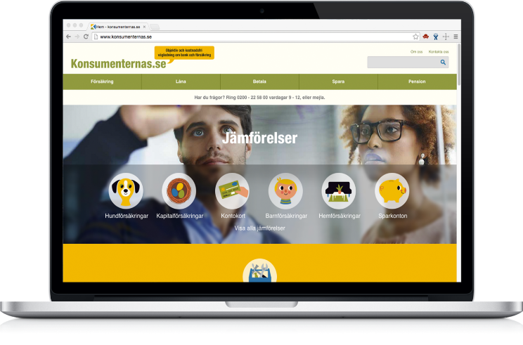
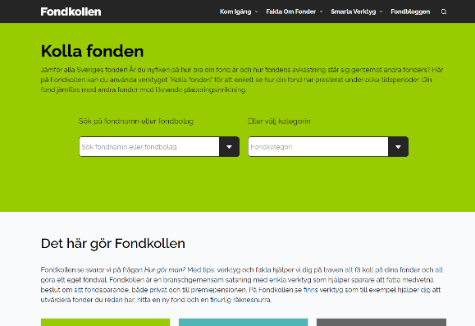
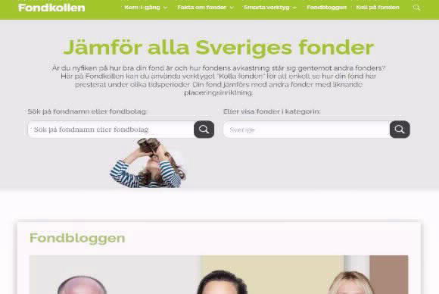
FONDKOLLEN - WEBBPLATS
FONDER OCH FONDSPARANDE
Notes:
Fondkollen innehåller fakta om fonder och fondsparande. Men framförallt innehåller Fondkollen tips, råd och praktiska verktyg att använda sig av när man ska utvärdera sina fonder eller välja nya.
Exempel på verktyg som finns på Fondkollen.se:
Kolla fonden. Skriv in din fonds namn och rätt jämförelseindex hämtas upp och du ser hur fonden står sig mot andra fonder med samma placeringsinriktning. Bygger på Morningstars Fondindex. Här kan du även söka på en fondtyp (där du även hittar icke-geografiska fondtyper) och du får fram en lista över fonder i den kategorin rankade efter avkastning. Bygger på Morningstars Fondindex.
Räknesnurra. Se grafiskt och i en sammanställning hur sparbelopp, avkastning och avgifter påverkar ditt sparande i kronor över tid. Du kan spara ett scenario och jämföra med ett annat.

Slide 16
Tack!
Kontakt:
Rebecca Jansson
Rebecca.jansson@fondbolagen.se

